Slide 1
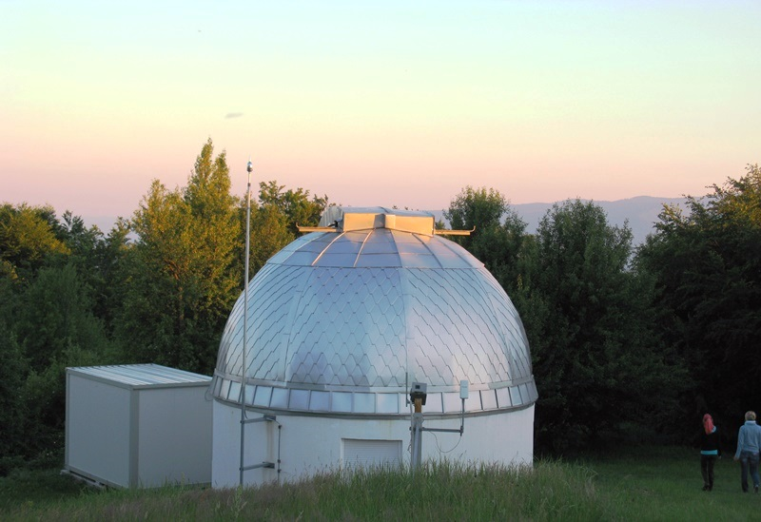
Prvi SVAP (Studentska vidojevačka astronomska praksa) (16-18 jun 2012) Red, rad i ... pomalo discipline
Ana Mitrašinović,
Univerzitet u Beogradu
Darko Donevski,
Univerzitet u Novom Sadu

Slide 2
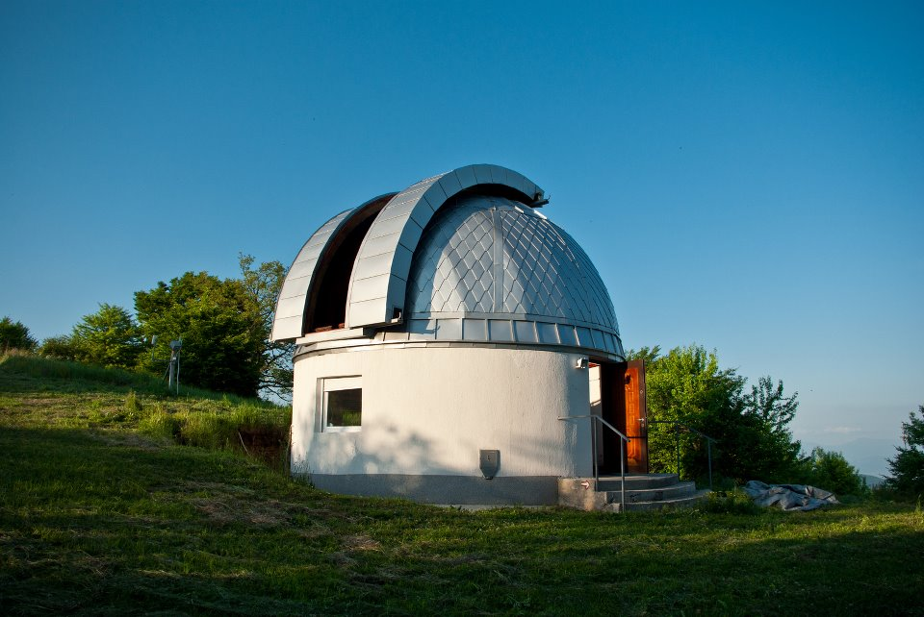
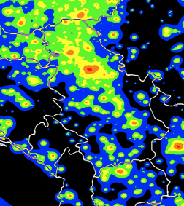
Zašto Vidojevica?
Nadmorska visina ~ 1150m
Jedno od retkih mesta koje pogoduju astro-posmatranjima u Srbiji (malo svetlosno zagađenje, infrastruktura, visina...).
Teleskopi: manji (60cm) – operativan
Veći (Milanković teleskop) – u pripremi – polurobotizovani, prečnika 1.5m.

Slide 3
Propratni kapaciteti
(+) Inspirativna atmosfera, dušu dalo za planinarenje i fotkanje prirode + jezero u blizini
(-) pomalo loš put, koji vas tera da ne jedete baš dve porcije pasulja pred vožnju...
Smeštajni paviljon
Smeštaj za veću ekipu: planinarski dom u neposrednoj blizini
Dodatni elementi za rad sa teleskopom
* SBIG monitor
* All sky kamera
* Meteorološka stanica

Slide 4
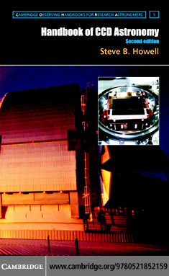
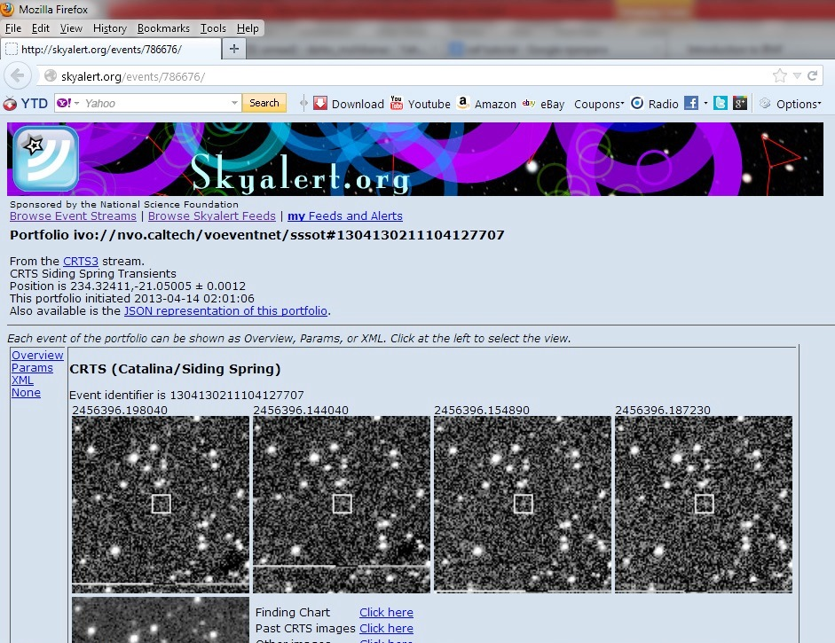
Pripreme za rad na teleskopu
Skyalert – sajt o skorim važnim astronomskim događajima.
Priprema za posmatranja/ bira se interesantan astronomski događaj i razmatraju uslovi za optimalno posmatranje .

Slide 5
Šta se saznalo i šta je utvrđeno nakon Bogijevog (a.k.a. Dr Milan Bogosavljević) predavanja ? * Praktične informacije pre samog posmatranja *
Potrebno je znati sledeće podatke:
Lokacija opservatorije (lon,lat, alt)
Prečnik ogledala i žižna daljina teleskopa
Detektor (CCD)
Mora se dobro proceniti/izračunati /znati : broj piksela, veličina piksela, propusnost filtera, broj filtera, rednoise (šum pri očitavanju kamere), dark current (broj termalnih elektrona u jedinici vremena)...
Znanje o objektu:
RA
DEC
MAGNITUDA

Slide 6
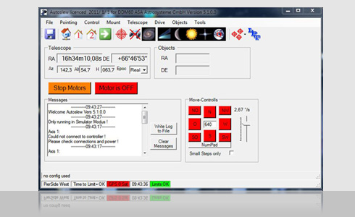
Softver za korišćenje teleskopa /automatsko pozicioniranje objekata/
Mi smo koristili Astroslew softver (napravio ga vredni Austrijanac, ing. Keler)
Neke od pogodnosti softvera koji pomažu automatsko traganje su i:
Visok stepen preciznosti
Dodatna softverska astrometrijska podrška
Balansiranje teleskopa
GPS podrška

Slide 7
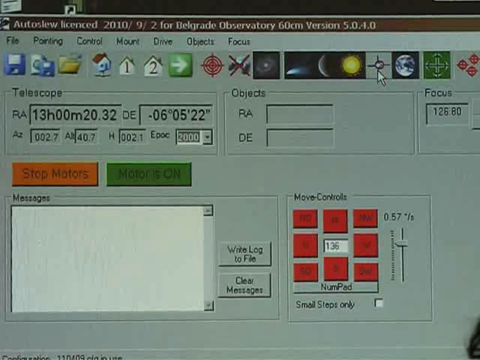
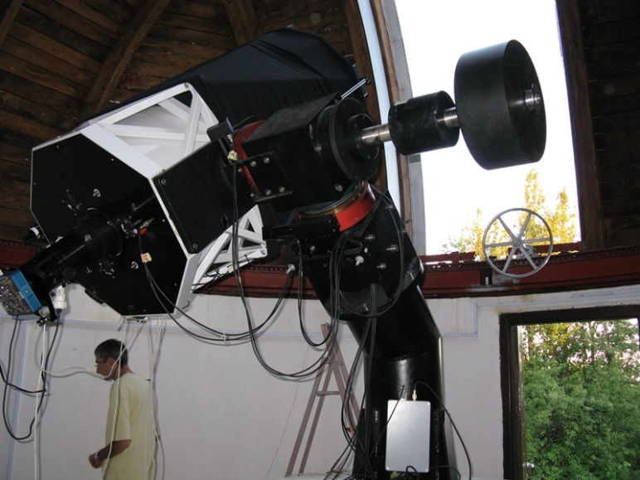
Kako je to izgledalo prvi put? /deo uvodnog procesa u noći glavnog posmatranja/
Ovo i vas očekuje !!!

Slide 8
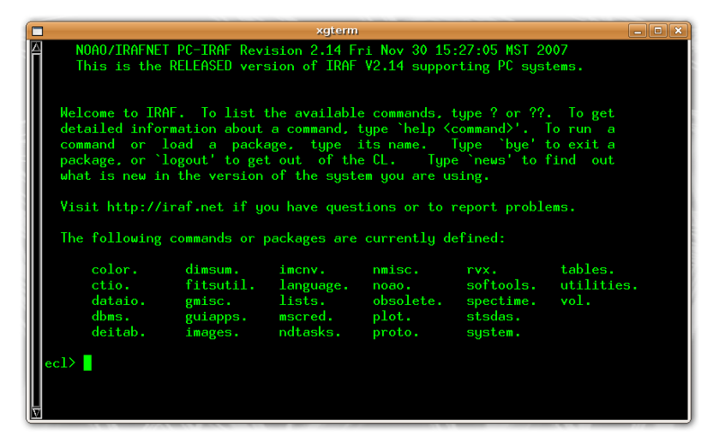
Obrada podataka/slika
IRAF
(Image Reduction and Analysis Facility)
Može još i dosta toga (AIPS, CASA, IDL) ali IRAF je IRAF... ☺
Preporučljivo da radite u Linuxu, za divno čudo IRAF može da funkcioniše i u Windowsu, ali izbegavajte te eksperimente... ☺

Slide 9
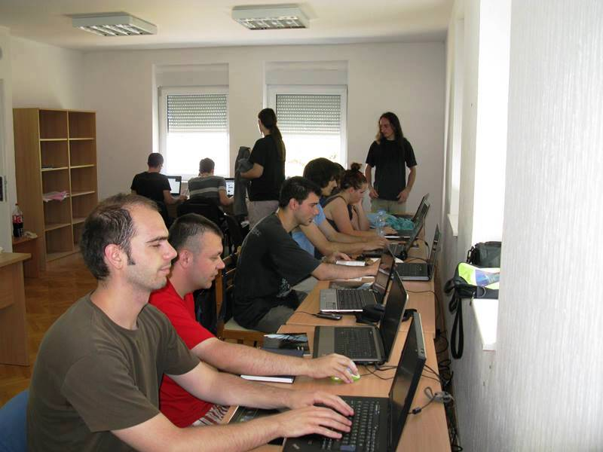
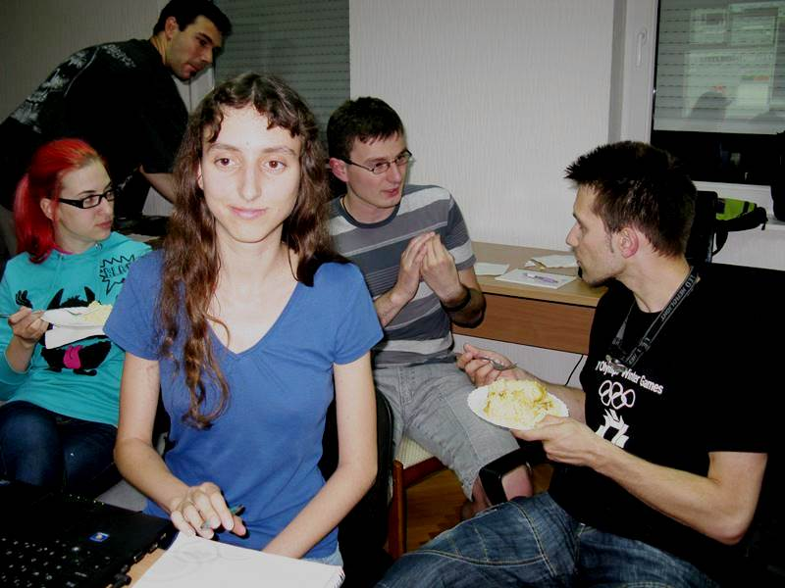
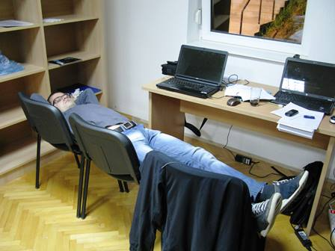
Atmosfera za vreme posmatranja

Slide 10
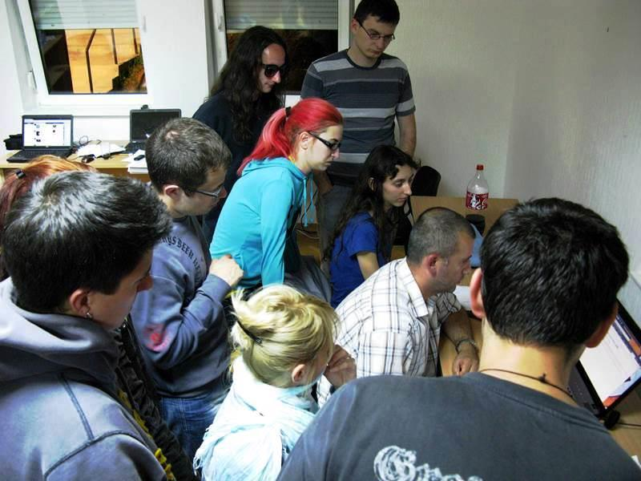
U iščekivanju VEEELIKOG „OTKRIĆA“

Slide 11
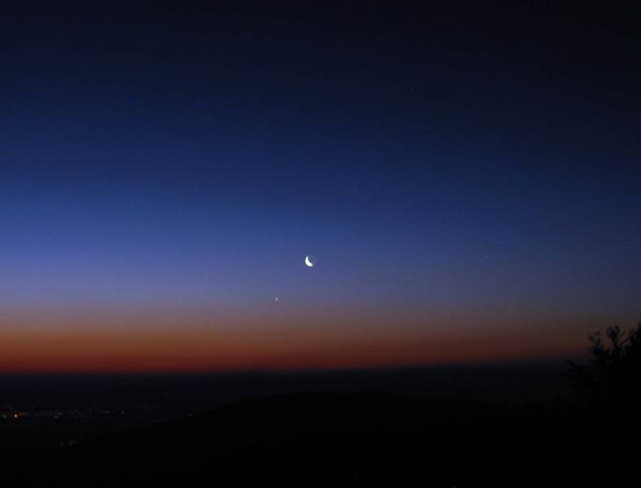
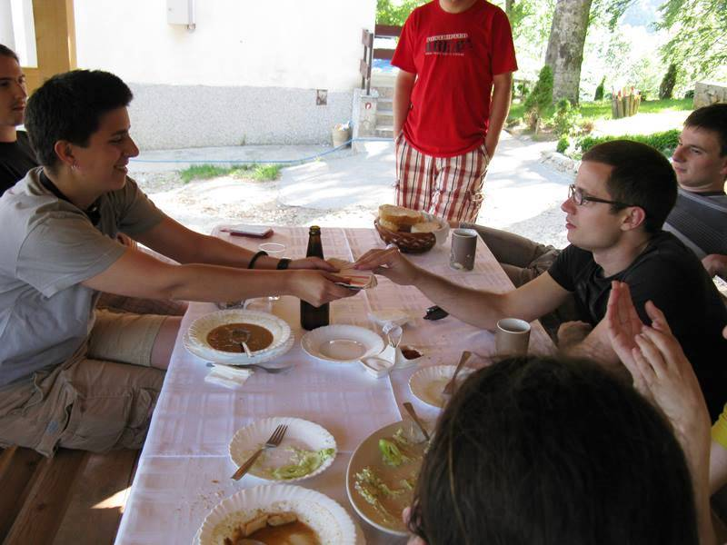
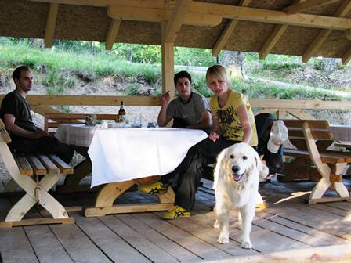
„Vannastavne aktivnosti“

Slide 12
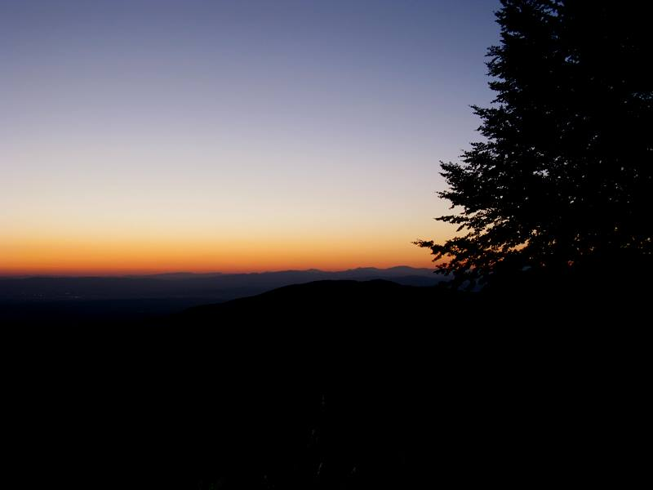
Svitanje /kraj posmatranja oko 5:00 h/

Slide 13
Lepa slika za kraj

